Slide 1

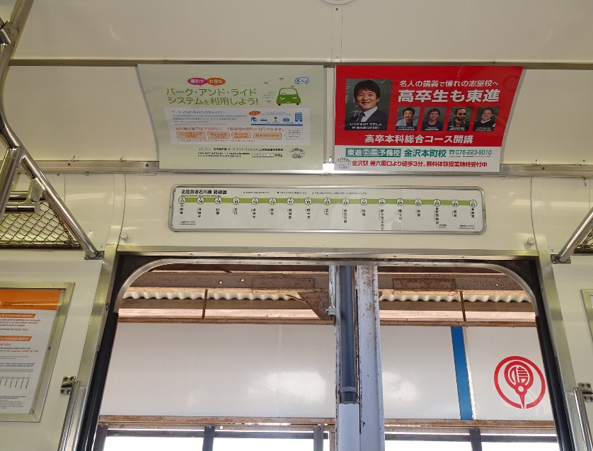
北陸鉄道電車：広告媒体 （2024年11月版）
広 告 部
電車車内窓上額面
定番でお手頃価格のじっくり読んでもらえる広告
■広告掲出料金（消費税込み）
契約エリア | 掲出料金 | 掲出期間 | お引き受け単位
浅野川線および石川線 | 550円／月 | 3ヶ月より | 1枚より
※ポスター製作費が別途必要ですが、ご納品の場合は不要です。
※取付・取外し合わせて作業料が別途必要です 。
掲出場所 | 電車車内窓上(浅野川線03系車両は除く)
掲出エリア | 石川線および浅野川線
サイズ
デザインについて | 事前に広告内容ならびに意匠審査がございます。 安全のため、QRコード等の記載はご遠慮いただいております。
広 告
広 告
20
B3（W515ｍｍ×Ｈ364ｍｍ）
※上下20mmは留め具で隠れる
ため見えなくなります。
（車両タイプにより一部異なります。）
※推奨紙厚はコート135Kgです。
364
20
515
※写真は2枠分掲出のイメージです。
※点検、整備、修理等により休車となる場合がございますので、予めご了承ください。

